Slide 1
Entender o modelo relacional

Slide 2
Conceitos Entidades
São representadas por um retângulo e conectam-se com outras entidades por meio de
relacionamentos, que são geralmente representados por linhas conectando entidades,
com a finalidade de mostrar como os dados se relacionam entre si.
ALUNO
NOTAS
CURSO
DISCIPLINAS

Slide 3
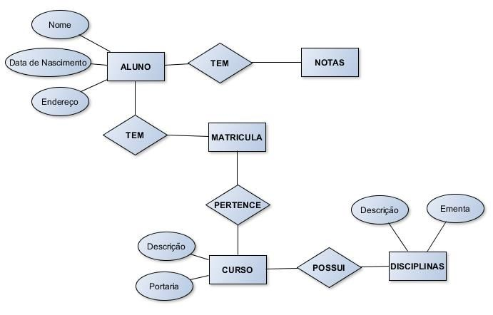
Conceitos Entidades
Retângulo: representa as entidades
Elipse: atributos das entidades
Losangos: identifica os relacionamentos entre as entidades
Linhas: utilizado para ligar atributos à entidades e relacionamentos com as entidades

Slide 4
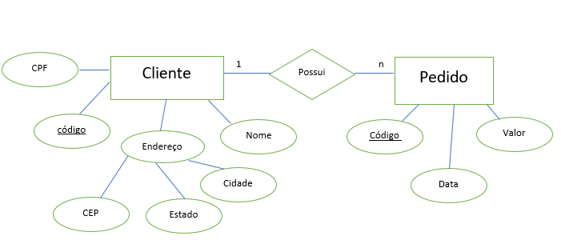
Conceitos Entidades

Slide 5
Tipos de Entidades
Um-para-um (1-1)
  um cliente pode ter apenas um usuário cadastrado para acessar o sistema
CLIENTE
TEM
USUARIO
1
1

Slide 6
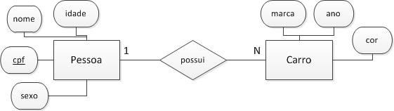
Tipos de Entidades
Um-para-muitos (1-N)
  uma pessoa possui um carro ou mais, mas um carro pertence somente a uma pessoa

Slide 7
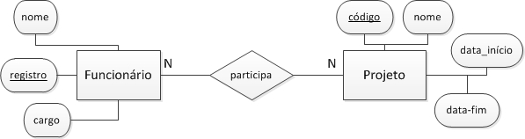
Tipos de Entidades
Muitos-para-muitos (N-N ou N-M)
  Um funcionário pode participar de um ou mais projetos e um projeto ou mais podem envolver mais de um funcionário

Slide 8
Conceitos
  Tabela: um conjunto de dados organizados em linhas e colunas
  Registro: conjunto de informações de um item da tabela (linha)
  Campo: conjunto de dados relativos à mesma informação (coluna)

Slide 9
Conceitos de Banco Dados
Cabeçalho
CÓD | NOME | TELEFONE | ENDEREÇO | CIDADE | UF | DATA NASC
1234 | Maria Silva | 3649-2587 | R. Sete, 1234 | Santos | SP | 25/01/1995
1230 | José Cardoso | 3255-4125 | Av. Norte, 2500 | Brasília | DF | 16/04/1984
1251 | Marcos Souza | 6587-4858 | Pça. Lagoa, 135 | São Paulo | SP | 31/07/1990
1261 | Regina Marques | 8745-8521 | R. das Árvores, 87 | Campinas | SP | 01/02/1987
1365 | Kelly Rodrigues | 4567-1234 | Av. Excel, 2019 | Niterói | RJ | 23/10/1992
1369 | Rodrigo Santos | 4613-8521 | R. Microsoft, 365 | Campos | RJ | 15/09/1981
1348 | Fernando Cruz | 6521-9854 | R. dos Montes, 910 | Natal | RN | 22/04/1979
1458 | Roberta de Sá | 3265-8547 | Av. das Pedras, 1234 | Cuiabá | MS | 14/03/1994
1469 | Luciana Mendes | 3366-7412 | Trav. Caminhos, 193 | Rio de Janeiro | RJ | 19/12/2000
1521 | Fabio de Lima | 6547-7410 | Estr. de Cima, km 15 | Curitiba | PR | 02/07/1993
Registro
Tabela
(Entidade)
Banco
de dados
Campo (Atributo)

Slide 10
Conceitos
Chave primária(PK): é um atributo que identifica unicamente um registro na tabela e que por isso não pode ser repetido;
Chave estrangeira(FK): fazem referência às chaves primárias, elas servem para identificar determinadas características das chaves primárias;

Slide 11
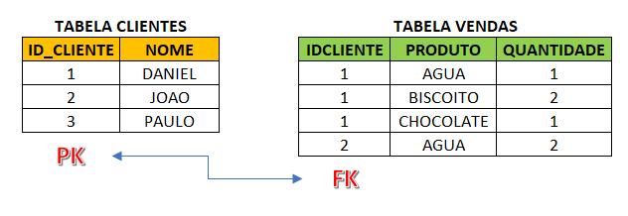
Conceitos

Slide 12
Conceitos
Consulta (query)
  comandos que possibilitam a obtenção, edição, inserção e exclusão de dados em uma tabela do banco de dados
--Exemplo de uma consulta
SELECT
nome_produto,
preco
FROM Produtos

Slide 13
Sintaxe
O SQL não diferencia comandos e textos em letras maiúsculas ou minúsculas, ou seja, não é case-sensitive
Textos devem ser escritos com apóstrofo (exemplo: ‘Brasil’)
Valores devem ser digitados na notação
americana ( decimal ) exemplo: 3148.29
Para separar dia, mês e ano, deve-se usar a barra “/” ou o hífen “-”

Slide 14
Sintaxe
O comando SET LANGUAGE BRAZILIAN serve para definir o idioma e as configurações culturais (como formatação de data, moeda, e outros aspectos regionais) para o ambiente da sessão atual do banco de dados, ou seja, exibição dos dados... .
-- Exemplo comando SQL
SET LANGUAGE BRAZILIAN
-- Exemplo de data ( retorne a data atual )
SELECT GETDATE() -- Retorna a data no formato brasileiro: 26/02/2025

Slide 15
Regras a partir deste momento
Para campos da tabela “Não” utilize acentos durante a escrita do código;
Não utilize caracteres especiais durante a escrita do código;
Para criar um banco de dados escreva “db_NomedoBanco”;
Para criar uma Tabela use “tbl_NomedaTabela” ou “TB_NomeTabela”
Para salvar a Query use “qry_Numero_Nome” Exemplo: “qry_01_Create_DataBase”

Slide 16
Para colocar comentários
Utilize:
-- (hífen 2 vezes ) para comentários
*/
barra asterisco serve para comentários
/*

Slide 17
Conforme nossa apostila
Para iniciar a construção do banco de dados de um negócio, é necessário fazer o levantamento dos pré-requisitos do projeto.
  Quais dados serão controlados?
  Quais informações serão armazenadas?
  Qual o objetivo da empresa?
  Quais são os elementos (objetos) do negócio?
  Quais relações serão estabelecidas entre os elementos do negócio?

